Slide 1
Восстановление закреплённых вкладок
Руководитель: Бакиров Максим Владиславович Участники: М. А. Баталов, Э. Г. Бисерова

Slide 2
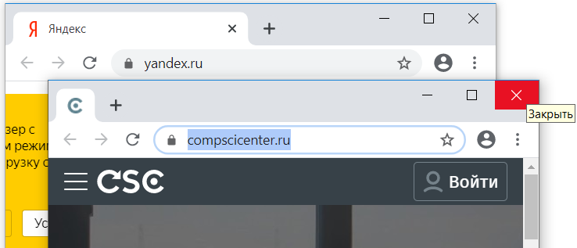
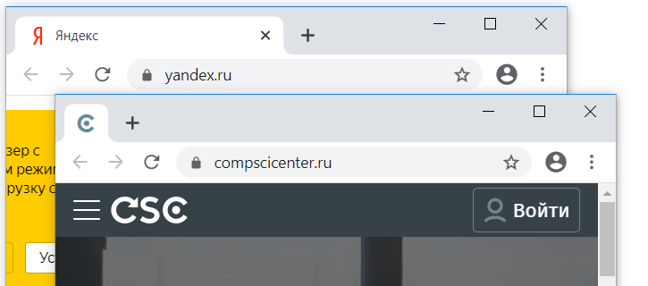
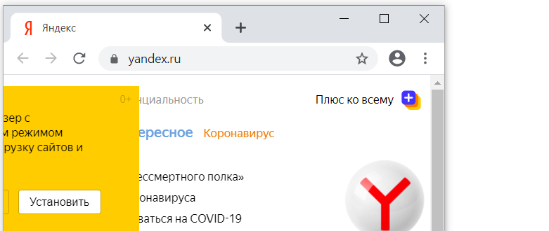
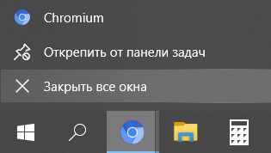
О проекте
2/9

Slide 3
Постановка задачи
Установить исходный код Chromium
Разобраться в коде
Предложить и реализовать решение
Максим
runtime-поддержка
Эвелина После перезапуска
3/9

Slide 4
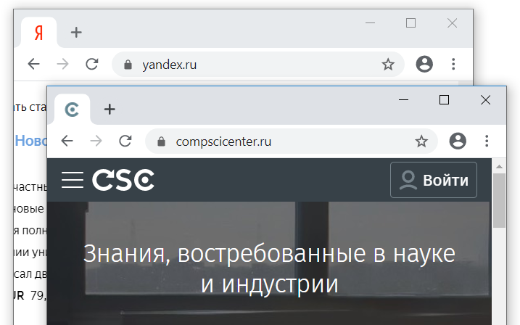
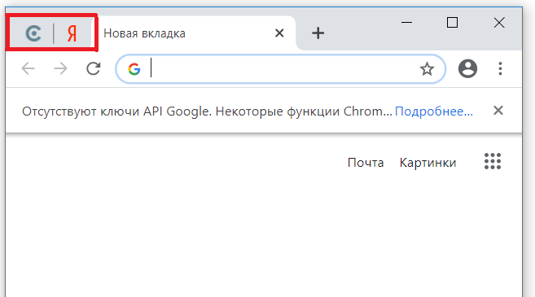
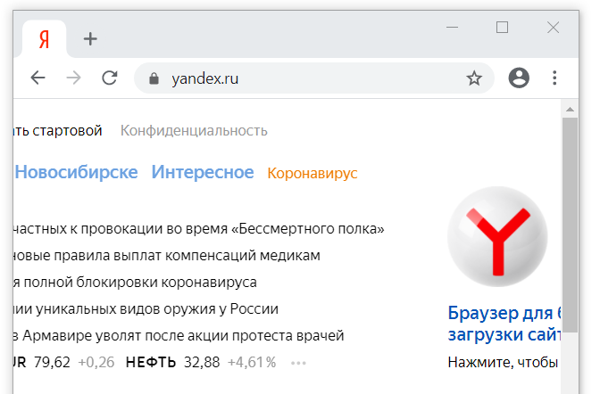
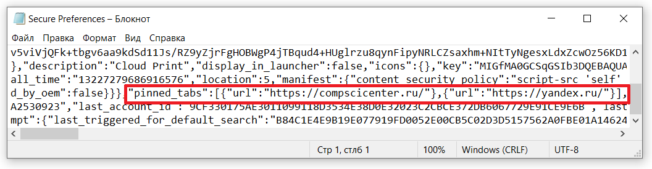
Что сделала Эвелина
В памяти:
“http://compscicenter.ru/”
4/9

Slide 5
Другой сценарий поведения для пользователя.
Если вкладка закреплена пользователем, то остается два способа её закрыть: 1. Пользователь закрывает её. 2. Пользователь открепляет её, и при закрытии окна, хромиум сам закроет вкладку.
5/9

Slide 6
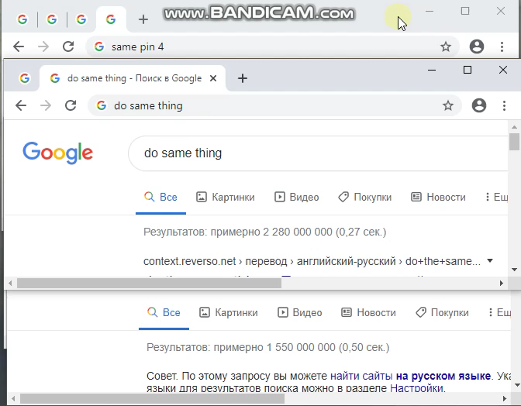
6/9

Slide 7
Проблемы в ходе выполнения проекта:
* Сложности при подготовке к работе.
* Долгая сборка всех компонент.
* Погружение в логику кода.
7/9

Slide 8
Заключение:
* Опыт работы с Git, VS Code, ninja * Опыт работы в команде * Опыт работы в очень крупном открытом проекте * Аккуратность и терпеливость * Улучшили знание С++, ООП * Немного глубже узнали внутреннее устройство браузеров
8/9

Slide 9
Посмотреть код наших реализаций можно по ссылке ниже, там приведена полная инструкция запуска.
github.com/Neopoznanno/RestorePinnedTabsChromiumDiff
9/9

